Slide 1
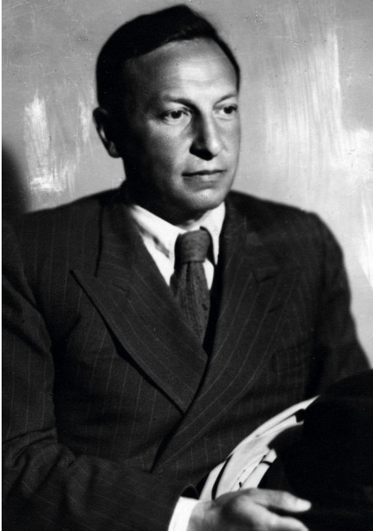
120 лет со дня рождения
русского писателя
Вениамин
Александрович
Каверин
(1902–1989)

Slide 2
Вениамин Александрович Каверин (1902–1989)
Вениамин Александрович Каверин. Родился в Пскове в семье военного музыканта, капельмейстера полка.
В 1912–1918 учился в Псковской гимназии.
Настоящее имя В.А. Каверина – Вениамин Александрович Зильбер.
Псевдоним «Каверин» взят в честь гусара, приятеля молодого Пушкина (выведенного им под собственной фамилией в «Евгении Онегине».
В.Каверину 12 лет.

Slide 3
В 1919 г. приехал в Москву, окончил среднюю школу и поступил на историко-филологический факультет Московского университета , продолжил образование на философском факультете Петроградского университета, одновременно обучаясь на арабском отделении Института Восточных языков.
В начале творческого пути увлекался сочинением стихов.
Работал в библиотеке московского военного округа, в художественном подотделе Московского совета.
В 1929 году защитил диссертацию «Барон Брамбеус. История Осипа Сенковского».

Slide 4
Первый рассказ «Хроника города Лейпцига за 18… год» опубликовал в 1922 г. В начале 20-х годов входил в литературную группу «Серапионовы братья».
Ранние рассказы писал на фантастические сюжеты.
Обращение к реальной жизни отразилось в романе «Девять десятых судьбы» (1926) и др.
Роман «Исполнение желаний» (1936) и роман-трилогия «Открытая книга» (1956) посвящены изображению творческого труда, научным исканиям советской интеллигенции.
Наибольшую известность приобрел роман «Два капитана», который, как и роман «Открытая книга», был экранизирован.

Slide 5
Роман «Два капитана» 1936-1944
Это самое известное произведение Каверина.
Роман отмечен динамичностью сюжета, максималистски-четким противопоставлением характеров, неподдельным романтическим пафосом, ничего общего не имеющим с советской идеологической риторикой.

Slide 6
Роман «Два капитана» 1936-1944
Знаменитая формула «Бороться и искать, найти и не сдаваться» восходит к стиху А.Теннисона, ставшему девизом английского исследователя Антарктиды Р.Скотта.

Slide 7
Роман «Два капитана» 1936-1944
В романе Вениамина Каверина перед нами проходят истории двух главных героев – Сани Григорьева и капитана Татаринова.
Вся жизнь Саньки связана с подвигом отважного капитана, с детства равняется он на отважного исследователя Севера и, став взрослым, находит экспедицию «Св.Марии», выполняя свой долг перед памятью Ивана Львовича Татаринова, которого все персонажи романа считают героем, потому что он был бесстрашным человеком, боролся со смертью и несмотря ни на что добился своей цели.
В музее романа
«Два Капитана»

Slide 8
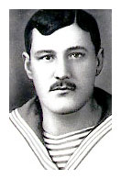
Прототип капитана Татаринова
Каверин не просто придумал героя своего произведения капитана Татаринова.
Он воспользовался историей отважных завоевателей Крайнего Севера.
Одним из них был Седов.
Другим – Брусилов.
Дрейф «Святой Марии» В.Каверина совершенно точно повторяет дрейф Брусиловской «Святой Анны». А дневник штурмана Климова полностью основан на дневнике штурмана «Святой Анны» Альбанова – одного из двух оставшихся в живых участников этой трагической экспедиции.
Г.Я.Седов
Г.Л.Брусилов

Slide 9
Прототип капитана Татаринова
Также В. Каверин говорил, что прототипом капитана Татаринова стал полярный исследователь Владимир Александрович Русанов. Он родился в Орле, там есть его музей.
С 1907 г. Русанов исследовал Новую Землю. После его экспедиций Новая Земля полностью перешла под юрисдикцию Росссии, Северный морской путь стал реальностью.
В 1912 г. Русанов отправляется в экспедицию на Шпицберген. На «Геркулесе» - 14 человек команды и невеста Владимира Александровича, французская подданная Жюльетта Жан. Из этого путешествия ученый уже не вернулся. Спустя годы в Карском море находили следы корабля и членов его экипажа, но никаких следов Русанова и его невесты не обнаружено до сих пор.
В.А.Русанов

Slide 10
Памятник литературным героям
В центре Пскова, на Романовой горке, в 1995 году был поставлен памятник литературным героям романа В.А.Каверина "Два капитана".
Старшему капитану, Татаринову, придано явное сходство со знаменитым полярным исследователем О.Шмидтом.
Будто из глыбы льда выдвигается могучее лицо интеллектуала и подвижника, обрамленное могучей бородой.
Второй капитан - Саня Григорьев - типичный псковский паренек, только возмужавший, с открытым сердцем и горячим желанием идти до победного конца к осуществлению поставленной цели. На нем унты и шлем летчика времен Великой Отечественной войны.

Slide 11
Из истории исчезнувших экспедиций
Старший лейтенант Георгий Яковлевич Седов, опытный моряк, возглавил первую русскую экспедицию к Северному полюсу. Созданная на народные деньги, она отплыла из Архангельска на судне «Святой Фока» и направилась к Земле Франца-Иосифа. Отсюда Седов предполагал на нартах добираться к полюсу.

Slide 12
Из истории исчезнувших экспедиций
Лейтенант Георгий Львович Брусилов, снарядивший экспедицию в основном на собственные средства, намеревался пройти на шхуне «Святая Анна» Северным морским путем до Берингова пролива, решая по ходу движения научные и промысловые задачи. В сентябре он прошел Югорский Шар, и больше от него сообщений не поступало.

Slide 13
Из истории исчезнувших экспедиций
Руководитель третьей экспедиции — геолог Владимир Александрович Русанов на небольшой моторной шхуне «Геркулес» вышел на Шпицберген, где должен был исследовать угольные залежи, а затем идти к востоку для продолжения океанографических и геологических исследований. О нем также ничего не известно.

Slide 14
Из истории исчезнувших экспедиций
Уступая требованиям встревоженной общественности, русское правительство в январе 1914 года решает направить на поиски две хорошо снаряженные спасательные экспедиции. Выполнение этой задачи поручается Главному гидрографическому управлению морского министерства России.

Slide 15
Из истории исчезнувших экспедиций
Летом 1914 года Гидрографическая экспедиция под руководством капитана 2-го ранга Бориса Вилькицкого, поддерживая связь с министерством через сеть русских дальневосточных радиостанций, отправилась в далекое плавание, чтобы впервые в истории пройти по Северному морскому пути с востока на запад. С выходом экспедиции на просторы Северного Ледовитого океана радиосвязь с кораблями прервалась, и установить ее больше не удалось. Таким образом, к концу 1914 года ни от «Эклипса», ни от «Таймыра» с «Вайгачом» не было никаких сообщений...

Slide 16
Из истории исчезнувших экспедиций
Долгожданная радиограмма от «Эклипса» пришла в Петроград после Нового года — 7(20) января 1915 г. «Эклипс» передал свои координаты и сообщил, что экспедиция Вилькицкого находится в тяжелом состоянии: корабли имеют повреждения корпуса, кончается уголь, появились больные, а с началом весны есть опасность быть раздавленными льдами.

Slide 17
Из истории исчезнувших экспедиций
Некоторое время поиски экспедиции Брусилова в этом районе продолжались, но были безуспешны. В конце августа Коган дает в Главное гидрографическое управление радиограмму, что впереди — сплошной лед, дальнейшие поиски он считает невозможными. Это была шестнадцатая радиограмма. В сентябре 1915 года «Герта» прибыла в Архангельск и стала на бочку неподалеку от «Эклипса», незадолго до этого закончившего свою спасательную эпопею. Поиски пропавших экспедиций Брусилова и Русанова прекратились на долгие годы.

